Slide 1
과목_학년학기_단원 | suh_p_0301_06
차시명 | 01 단원 도입
파일명 | suh_p_0301_06_0001
검토 | 담당
수학팀 | 김윤희
문서 HISTORY
번호 | 버전 | 문서 작성일 | 내용 비고 | 작성자 (내선번호) | 검토자
1 | V 1.0 | 2022.02.18 | 문서 발생 | 유청훈
2 | V 1.0 | 2022.03.07 | 1차 검수 |  | 김윤희
3 | V 2.0 | 2022.03.08 | 2차 검수 |  | 김예림
4 | V 3.0 | 2022.03.08 | 문서 수정 | 김윤희
5
6
7
8
9
10
11

Slide 2
학습 단계 | 자료명 |  | 프레임 수 | 교과서 정보 | 파일명 | 자료 형태
도입 | 생각 열기 | 수학 퀴즈 | 1 |  | suh_p_0301_06_0001_101_1.html | Html5
전개 | 애니 | [도입 애니메이션] 바람개비를 만들자 | 1 | 수학 112~113쪽, 수학 익힘 73쪽 | suh_p_0301_06_0001_201_1.html | Html5(애니)
전개 | 단원 이야기 | [단원 이야기] 그림 속 상황 살펴보기 | 1 | 수학 112~113쪽, 수학 익힘 73쪽 | suh_p_0301_06_0001_202_1.html | Html5
전개 | 동시 | [동시] 동시 살펴보기 | 1 | 수학 112~113쪽, 수학 익힘 73쪽 | suh_p_0301_06_0001_203_1.html | Html5
전개 | 활동 | [활동 +] 무엇을 배울까요 | 1 |  | suh_p_0301_06_0001_204_1.html | Html5
정리 | 차시 예고 | 다음 시간에 배울 내용 | 1 |  | suh_p_0301_06_0001_301_1.html | Html5
총 프레임 수 |  |  | 6

Slide 3
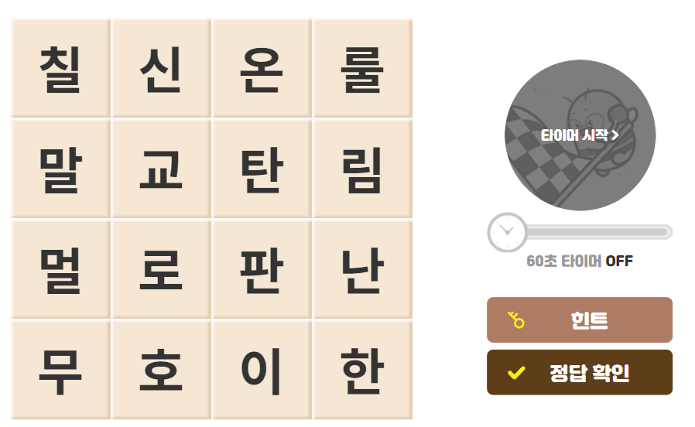
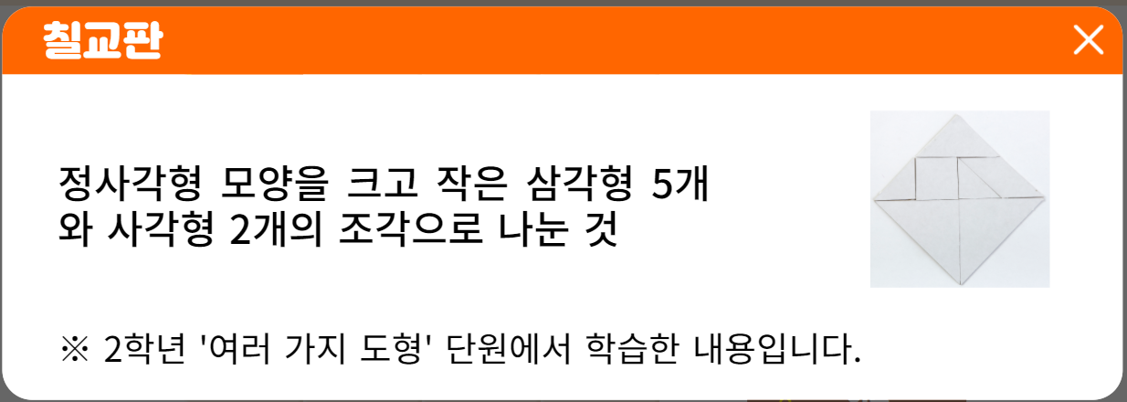
3-1
6. 분수와 소수
suh_p_0301_06_0001_101_1
01 단원 도입
Θ Description & Function
기존 개발물 그대로 활용
https://cdata2.tsherpa.co.kr/tsherpa/MultiMedia/Flash/2020/curri/index.html?flashxmlnum=yuni4856&classa=A8-C1-31-MM-MM-04-07-01-0-0-0-0&classno=MM_31_04/suh_0301_06_0001/suh_0301_06_0001_101_1.html
#1
완료

Slide 4
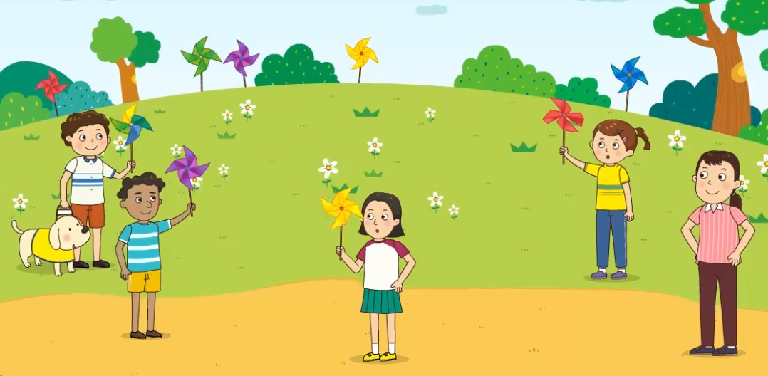
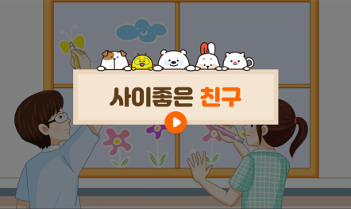
3-1
6. 분수와 소수
suh_p_0301_06_0001_201_1
01 단원 도입
Θ Description & Function
[애니 DVD 개발물]
박만구 수학 3-1 지도서\app\resource\contents\lesson06\ops\lesson06\video
[애니 게이트 참고 화면]
바람개비를 만들자
완료
애니 파일명 | mm_31_6_00_01_01_ani.mp4

Slide 5




3-1
6. 분수와 소수
suh_p_0301_06_0001_202_1
01 단원 도입
Θ Description & Function
그림 속 상황 살펴보기
탭 이벤트
확대 풀 팝업창 (다음 슬라이드)
답 칸 클릭하면 답 나타남. 정답 확인 버튼은 정답 가리기로 토글 됨.
#1
물음 1
물음 2
물음 3
물음 4
그림 속 친구들은 무엇을 하고 있나요?
바람개비를 만들어 돌리고 있습니다.
#2
#3
완료
삽화 파일명 | SA316도비라.psd 수학 3-1_이미지원본\112135초등수학교3-1-6\Links

Slide 6

3-1
6. 분수와 소수
suh_p_0301_06_0001_202_1
01 단원 도입
Θ Description & Function
< 확대 버튼 클릭 시 나타나는 화면>
첨부 이미지를 최대한 크게 넣어주세요.
완료
삽화 파일명 | SA316도비라.psd 수학 3-1_이미지원본\112135초등수학교3-1-6\Links

Slide 7
3-1
6. 분수와 소수
suh_p_0301_06_0001_202_1
01 단원 도입
Θ Description & Function
그림 속 상황 살펴보기
탭 이벤트
답 칸 클릭하면 답 나타남. 정답 확인 버튼은 정답 가리기로 토글 됨.
#1
물음 1
물음 2
물음 3
물음 4
그림 속 친구들처럼 종이접기를 해 본 적이 있나요?
동생과 종이 개구리를 만들어 본 적이 있습니다.
종이배를 접어 보았습니다.
#2
완료

Slide 8
3-1
6. 분수와 소수
suh_p_0301_06_0001_202_1
01 단원 도입
Θ Description & Function
그림 속 상황 살펴보기
탭 이벤트
답 칸 클릭하면 답 나타남. 정답 확인 버튼은 정답 가리기로 토글 됨.
#1
물음 1
물음 2
물음 3
물음 4
종이접기를 할 때 모양과 크기가 똑같게 나누어 접으려면 어떻게 해야 할까요?
길이를 똑같이 나누어 접습니다.
반씩 접습니다.
#2
완료

Slide 9
3-1
6. 분수와 소수
suh_p_0301_06_0001_202_1
01 단원 도입
Θ Description & Function
그림 속 상황 살펴보기
탭 이벤트
답 칸 클릭하면 답 나타남. 정답 확인 버튼은 정답 가리기로 토글 됨.
#1
물음 1
물음 2
물음 3
물음 4
종이를 똑같이 나눈 것 중의 1조각처럼 1보다 작은 수는 어떻게 나타낼까요?
숫자를 작게 씁니다.
새로운 숫자를 만들어야 할 것 같습니다.
#2
완료

Slide 10
3-1
6. 분수와 소수
suh_p_0301_06_0001_203_1
01 단원 도입
Θ Description & Function
동시를 읽어 보세요.
동시 음성에 맞춰서 해당 글씨가 한 줄씩 나타남. 나타나는 텍스트는 다음 슬라이드 참고.
하단 재생바
재생 : 동시 음성 재생
#1
음성 파일명 | audio_01.mp3~audio_13.mp3 수학(박) 3-1 지도서\app\resource\contents\lesson06\ops\lesson06\audio\mm_31_6_00_02_01
색종이는 마법사
#2
삽화 파일명 | SA316도비라.psd 수학 3-1_이미지원본\112135초등수학교3-1-6\Links
완료

Slide 11
3-1
6. 분수와 소수
suh_p_0301_06_0001_203_1
01 단원 도입
색종이는 마법사
색종이는 마법사.
초록 색종이는 종이 개구리가 되고
분홍 색종이는 종이 별이 되지.
색종이는 마법사.
노란 색종이는 네잎클로버가 되고
초록 색종이는 딱지가 되지.
색종이를 반으로 나누고
다시 반의 반으로 나누면
빙글뱅글 돌아가는 바람개비가 되지.
우리 모두 색종이를 나누어 갖고
마법사가 되어 보자.
너는 이 색종이로 무얼 접을래?
Θ Description & Function
< 한 줄씩 나타나는 동시 텍스트>
완료

Slide 12



3-1
6. 분수와 소수
suh_p_0301_06_0001_204_1
01 단원 도입
Θ Description & Function
단원 학습 목표
[단원 학습 목표]
2. 천재교과서 캐릭터 사용. 캐릭터 또는 말줄임 버튼을 각각 클릭하면 상단에 말풍선과 함께 음성이 나옴 (다음 슬라이드)
#1
1
#2
완료

Slide 13
3-1
6. 분수와 소수
suh_p_0301_06_0001_204_1
01 단원 도입
Θ Description & Function
단원 학습 목표
캐릭터를 클릭하면 상단에 말풍선이 나타나고 내레이션이 나옴.
내레이션: 재클릭 시, 또는 다른 캐릭터 클릭 시 말풍선이 사라지고 내레이션 멈춤.
https://cdata2.tsherpa.co.kr/tsherpa/MultiMedia/Flash/2020/curri/index.html?flashxmlnum=yuni4856&classa=A8-C1-31-MM-MM-04-07-01-0-0-0-0&classno=MM_31_04/suh_0301_06_0001/suh_0301_06_0001_101_1.html
참고 링크
1
똑같이 나누는 방법을 배울 것 같아요.
종이를 똑같이 나누었을 때, 그중 한 조각을 수로
나타내는 방법을
배울 것 같아요.
#2
#1
#2
#1
내레이션: 켄 캐릭터(남)
suh_p_0301_06_0001_204_1_1
똑같이 나누는 방법을 배울 것 같아요.
내레이션: 보니 캐릭터(여)
suh_p_0301_06_0001_204_1_2
종이를 똑같이 나누었을 때,그중 한 조각을 수로 나타내는 방법을 배울 것 같아요.
완료

Slide 14


3-1
6. 분수와 소수
suh_p_0301_06_0001_301_1
01 단원 도입
Θ Description & Function
#1
[다음 시간에 배울 내용]
1
다음 시간에는 무엇을 배울까요?
똑같이 나누어 볼까요
114~115쪽
74~75쪽
완료

